Slide 1
Стеганография
Выполнила: Мартинес Анна
SPD 16o1
Преподаватель: Дугар Роман Иванович

Slide 2
Что такое стеганография
Способ передачи или хранения информации с учётом сохранения в тайне самого факта такой передачи (хранения). Этот термин ввел в 1499 году аббат бенедиктинского монастыря Св. Мартина в Шпонгейме Иоганн Тритемий в своем трактате «Стеганография» (Steganographia), зашифрованном под магическую книгу.
В отличие от криптографии, которая скрывает содержимое тайного сообщения, стеганография скрывает сам факт его существования. Как правило, сообщение будет выглядеть как что-либо иное, например, как изображение, статья, список покупок, письмо или судоку.

Slide 3
Цифровая стеганография
Цифровая стеганография — направление классической стеганографии, основанное на сокрытии или внедрении дополнительной информации в цифровые объекты, вызывая при этом некоторые искажения этих объектов. Но, как правило, данные объекты являются мультимедиа-объектами (изображения, видео, аудио, текстуры 3D-объектов) и внесение искажений, которые находятся ниже порога чувствительности среднестатистического человека, не приводит к заметным изменениям этих объектов
В данном проекте сокрытие текста производилось в изображения формата bmp

Slide 4
Формат bmp
Почему именно bmp , Формат bmp по умолчанию не предусматривает сжатие (хотя есть поддержка сжатия по алгоритму RLE). Таким образом каждый пиксел кодируется 24 битами, по байту на каждый компонент цвета. В данном проекте шифруется только один цвет – красный, поэтому изменения изображения очень незначительны.

Slide 5
Как это происходит
Текст был разобран на символы и записан в битовом представлении. Младший бит одного или нескольких компонентов цвета был изменен на бит текста.
(для получения цвета использовался метод Класса Bitmap – GetPixel() и далее шла работа с цветом который необходимо зашифровать R, G или B)

Slide 6
Задачи
1) Разобрать текст на биты, разобрать изображения формата bmp на пиксели и цвета
3) Создать алгоритм для записи битов текста в младшие биты компонента цвета изображения
4) Сохранение зашифрованного изображение
5) По такому же алгоритму расшифровать текст, младшие биты цвета считать и перевести в сообщение

Slide 7
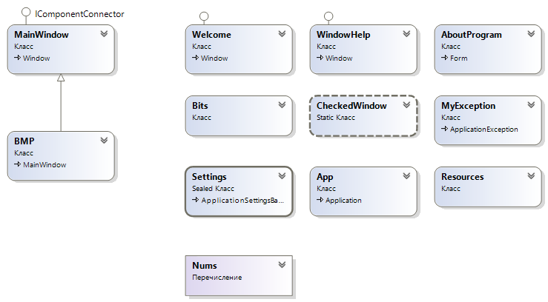
Диаграмма классов

Slide 8
Классы Bits и BMP
Для решения поставленных задач был создан класс Bits, который работает с битами. Для удобства работы были созданы методы и свойства который позволяют узнать количество битов в представленном символе, работа по индексам(для замены младшего бита компонента цвета битом текста), перевод числа в двоичную систему счисления и наоборот.
Так же был создан класс BMP, в котором непосредственно и происходит запись и чтения текста.

Slide 9
Welcome, WindowsHelp и AboutProgram
Было создано два дополнительных окна. Окно Welcome это приветственное окно в котором прописывается краткая справка как использовать программу
Окно WindowsHelp более полная справка об использовании программы
Окно AboutProgram – кратное описание программы и ссылка на github

Slide 10
На этом все) Спасибо за просмотр

